Slide 1

Pràctica 2.- Classificació
Víctor Bosch Pueyo: 1566583
Álvaro Caravaca Hernández: 1566685
Juan Carlos Martínez Moreno: 1566936

Slide 2
Índex
Apartat B - Comparativa de models
Introducció a la Base de Dades
Comparació de models
Apartat A - Classificació numèrica
Introducció a la Base de Dades
Preprocessament
Selecció del model
Crossvalidation
Analisis mètric
Búsqueda de l'hiperparametre
Conclusions

Slide 3
Comparativa de models

Slide 4

Introducció a la base de dades
Reconeixement de vins
Atributs: Alcohol, àcid màlic, cendra, alcalinitat de la cendra, magnesi, fenols totals, flavonoides, fenols inflavonoides, proantocianidines, intensitat del color, tonalitat, DO280/DO315 de vins diluïts i prolina.
Objectiu: predir el tipus de vi. Existeixen 3 tipus de vins.

Slide 5
Comparació de models
Models emprats: Regressió logística, SVM, kNN i Decision Tree
La regressió logística i el SVM tenen els millor resultats
 | Logistic | SVM | KNN | Decision Tree
50% train | 0.9775 | 0.9887 | 0.9775 | 0.8988
80% train | 0.9722 | 0.9722 | 0.9166 | 0.8888
70% train | 0.9814 | 0.9629 | 0.9814 | 0.9629

Slide 6
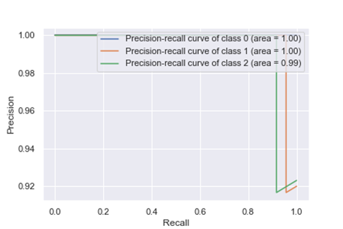
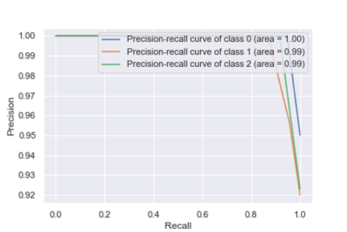
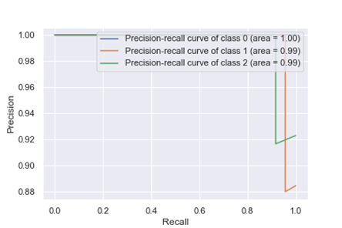
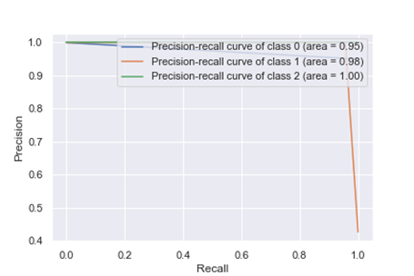
Corbes PR
La corba PR del Decision Tree és pitjor que la resta

Slide 7
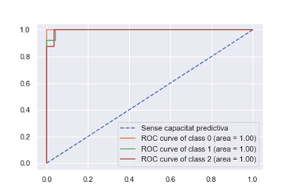

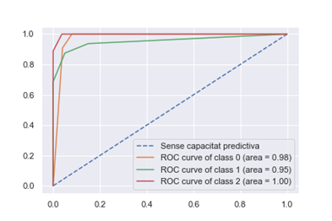
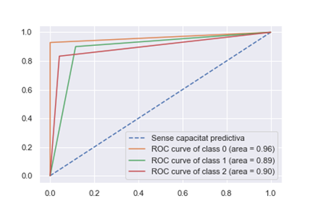
Corbes ROC
Les millors corbes ROC són les de la regressió logística i la del SVM

Slide 8
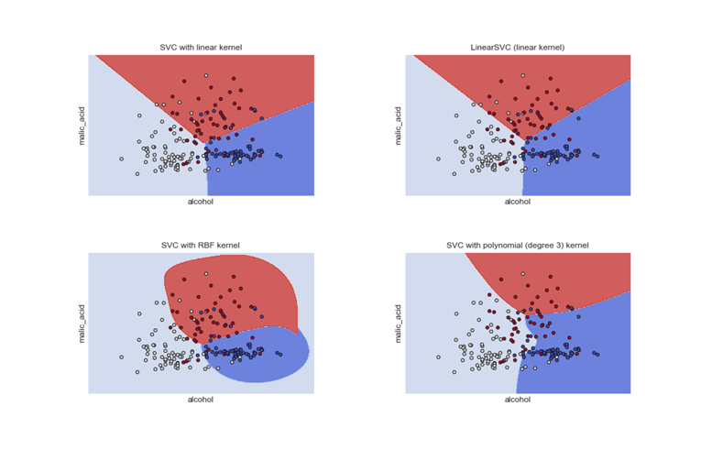
Diferents kernels al SVM
Diferents classificacions per diferents kernels a la màquina de vectors de suport

Slide 9
Classificació numerica

Slide 10

Introducció a la base de dades
Base de dades de telèfons mòbils amb diferents característiques i diferents rangs de preu.
Objectiu: classificar cada telèfon mòbil per un rang de preu. Existeixen 4 rangs: baix (0), mitjà (1), alt (2), molt alt (3).

Slide 11
Introducció a la base de dades
Px_height
Px_width
RAM
Sc_h
Sc_w
Talk time
3G
Touch screen
Wifi
Price range
Els atributs amb els que treballem són:
Battery power
Blue
Clock speed
Dual SIM
FC
4G
Int memory
M deep
Mobile wt
N cores
PC

Slide 12
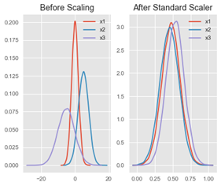
Preprocessament
Només hem hagut d'escalar les nostres dades

Slide 13
Selecció del model

Slide 14
Crossvalidation

Slide 15
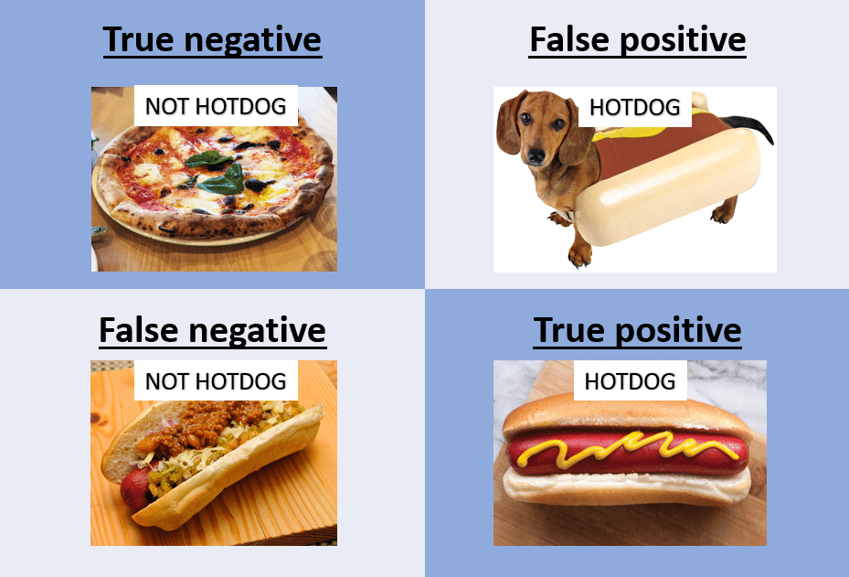
Analisi mètric
Accuracy
Metriques: accuracy, precisión, recall, f1 score.
Matrius de confusió
Corbes ROC i PR
Recall
Precision

Slide 16
Models | Accuracy | Precision | F1 Score | Recall
Support Vector Machine | 0.855 | 0.8584 | 0.8563 | 0.855
Perceptron | 0.725 | 0.7087 | 0.7082 | 0.725
KNN | 0.4925 | 0.5546 | 0.5046 | 0.4925
Decision Tree | 0.8325 | 0.8344 | 0.8331 | 0.8325
Random Forest | 0.91 | 0.9109 | 0.9102 | 0.91
Logistic Regression | 0.9725 | 0.9727 | 0.9724 | 0.9725

Slide 17
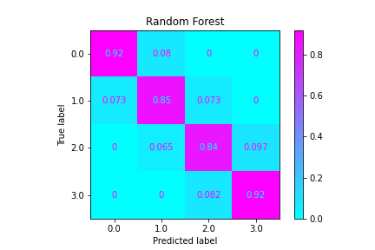
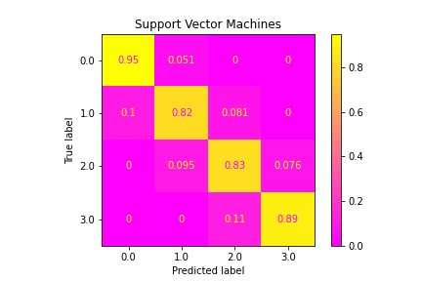
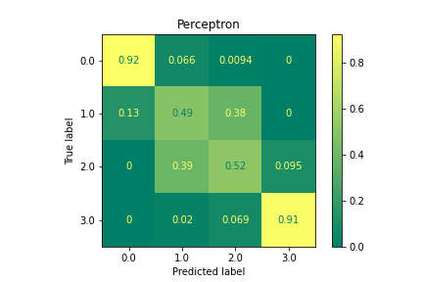
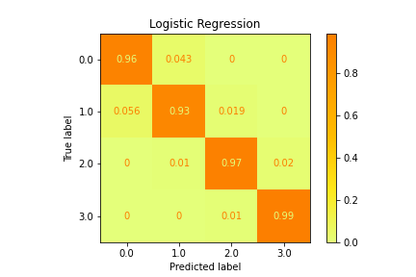
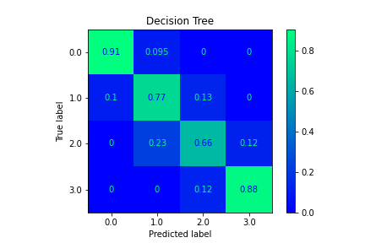
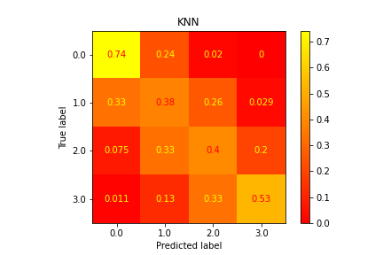
Matrius de confusió

Slide 18
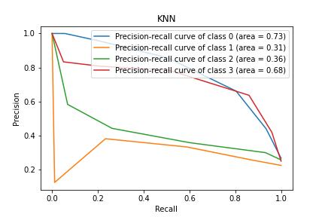
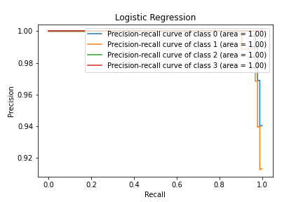
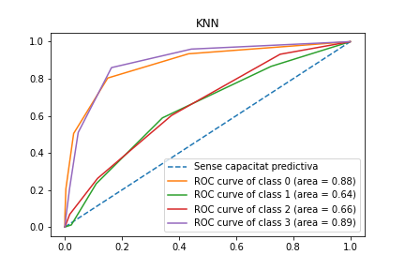
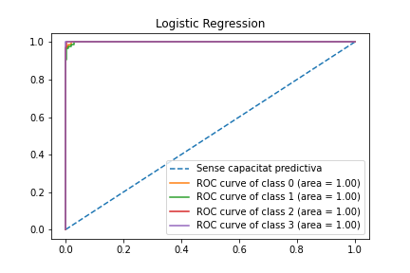
CORBES ROC I PR

Slide 19
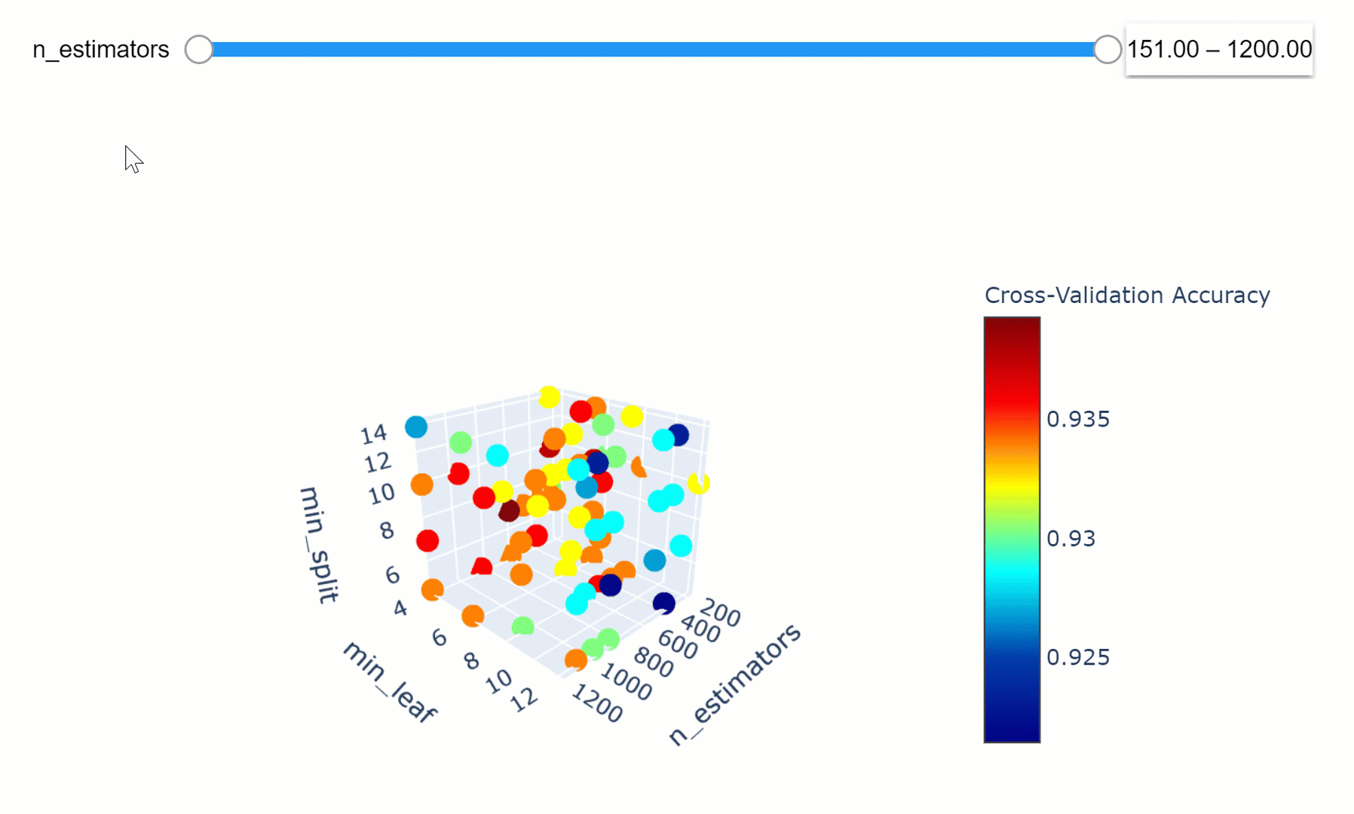
Búsqueda dels millors hiperparametres
Dues opcions més conegudes: GridSearchCV i RandomizedSearchCV.
Les dos busquen els millors parametres a partir d’uns valors definits pel usuari.
Nosaltres hem utilitzat GridSearchCV, tot i que RandomizedSearchCV es menys costos computacionalment, ja que evita probar parametres innecesaris perque comença a buscar aleatoriament.

Slide 20
Millores en els scores
 | Accuracy amb paràmetres per defecte | Accuracy amb els millors parametres
Support Vector Machine | 0.855 | 0.959
KNN | 0.492 | 0.619
Decision Tree | 0.832 | 0.853
Random Forest | 0.91 | 0.87
Perceptron | 0.725 | 0.791
Logistic Regression | 0.972 | 0.973

Slide 21
Conclusions

